Slide 1
我们的项目名称是TimeTable，也就是时间规划表，旨在帮助学生及部分工作者更好地规划时间。
因为课程忙碌，我们暂时还没有把UI的视频录制好，所以以下我们会用操作流程图取而代之。
考虑到我们的应用不需要与其他应用绑定，因为它的功能是独立的，而且为了使用应用的便利性，我们不打算设计账户这一功能。

Slide 2
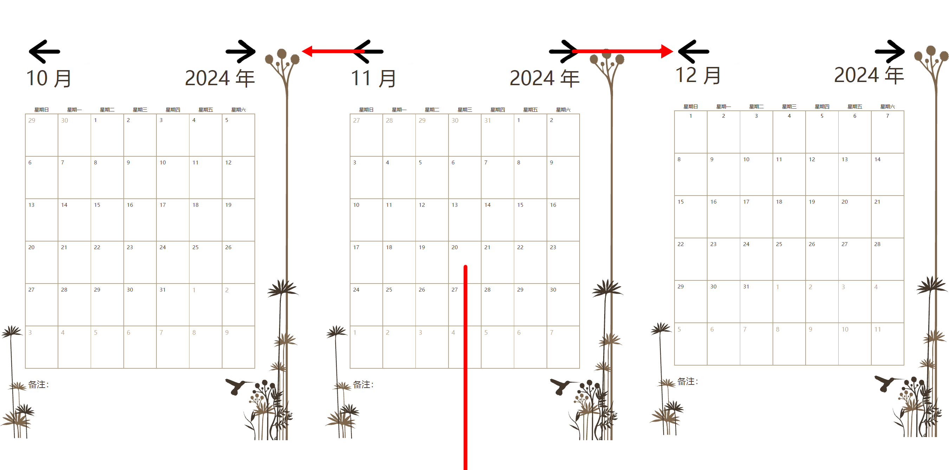
首先第一步，用户点开我们的应用，进入的界面是以月为页的日历。用户可以左右翻页查看不同月份的大致日程。在每个日期的格子中可以添加各种标记以表示该日期的重要性。

Slide 3
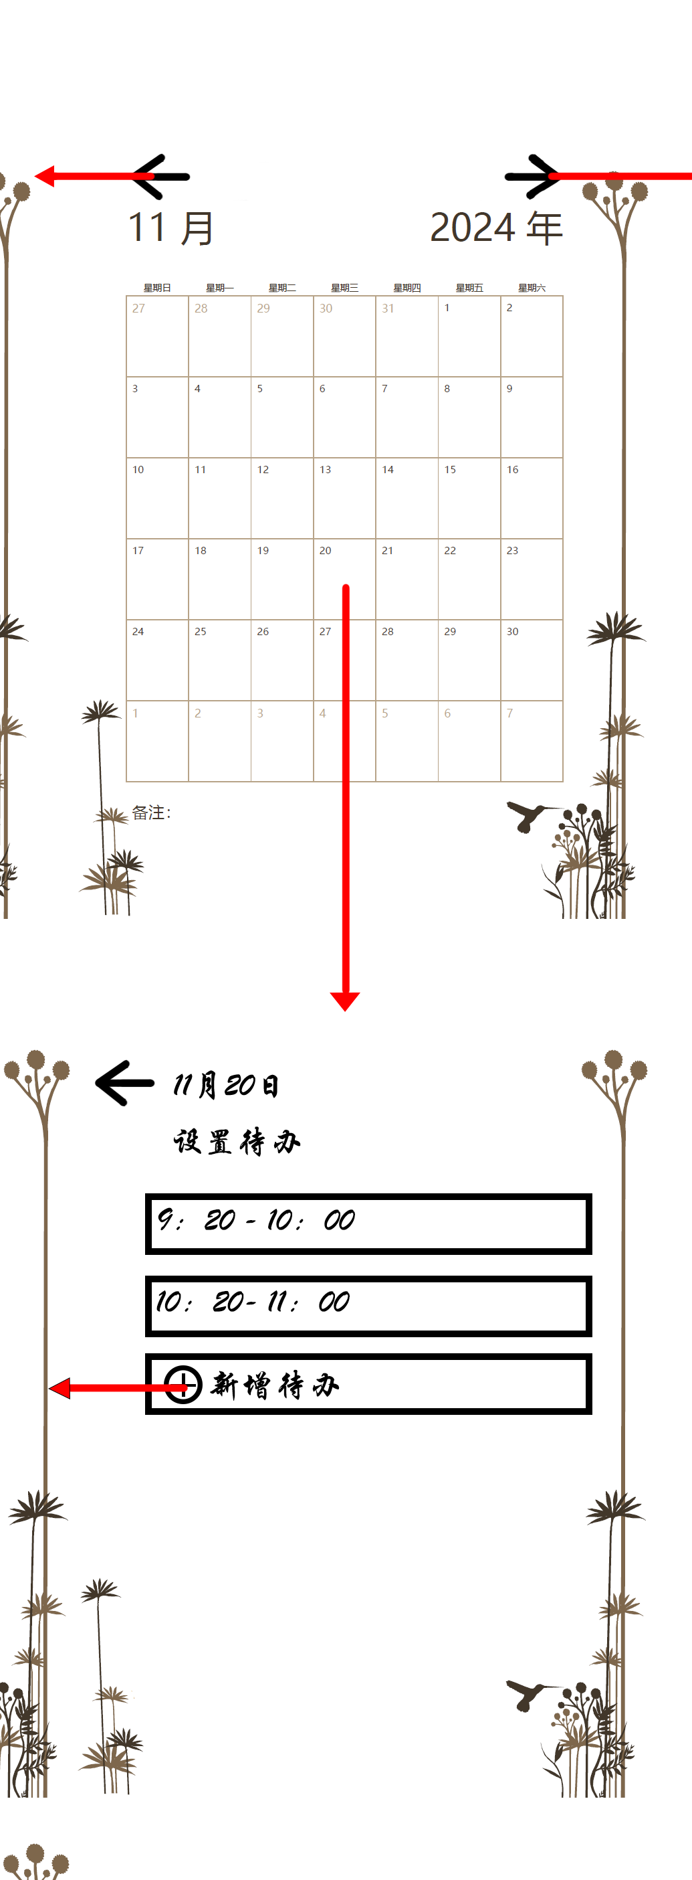
下一步，用户可以选定某一日期，进入它的具体界面。在该界面中，用户可以看到用时间标记的日程，并可以新增或删除日程。

Slide 4
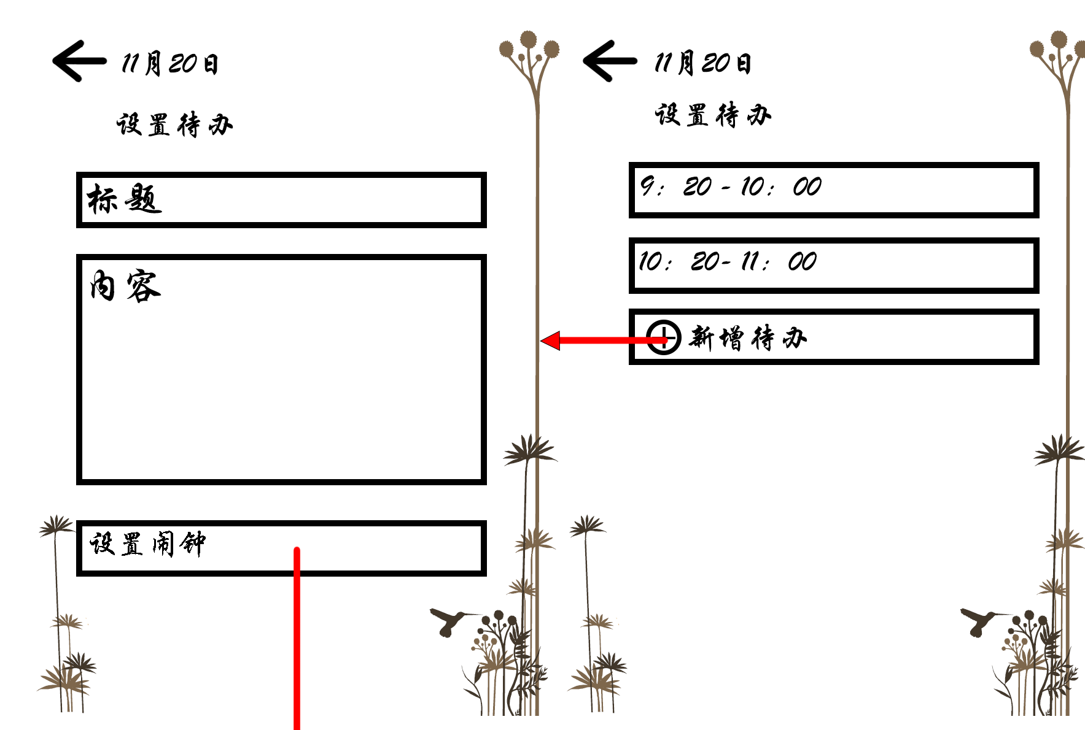
如果在日期具体界面退回了日历界面，用户可以在下方备注里看到下一件待办的事件，这样当用户忘记时，可以直接从日历界面看到待办事项。

Slide 5
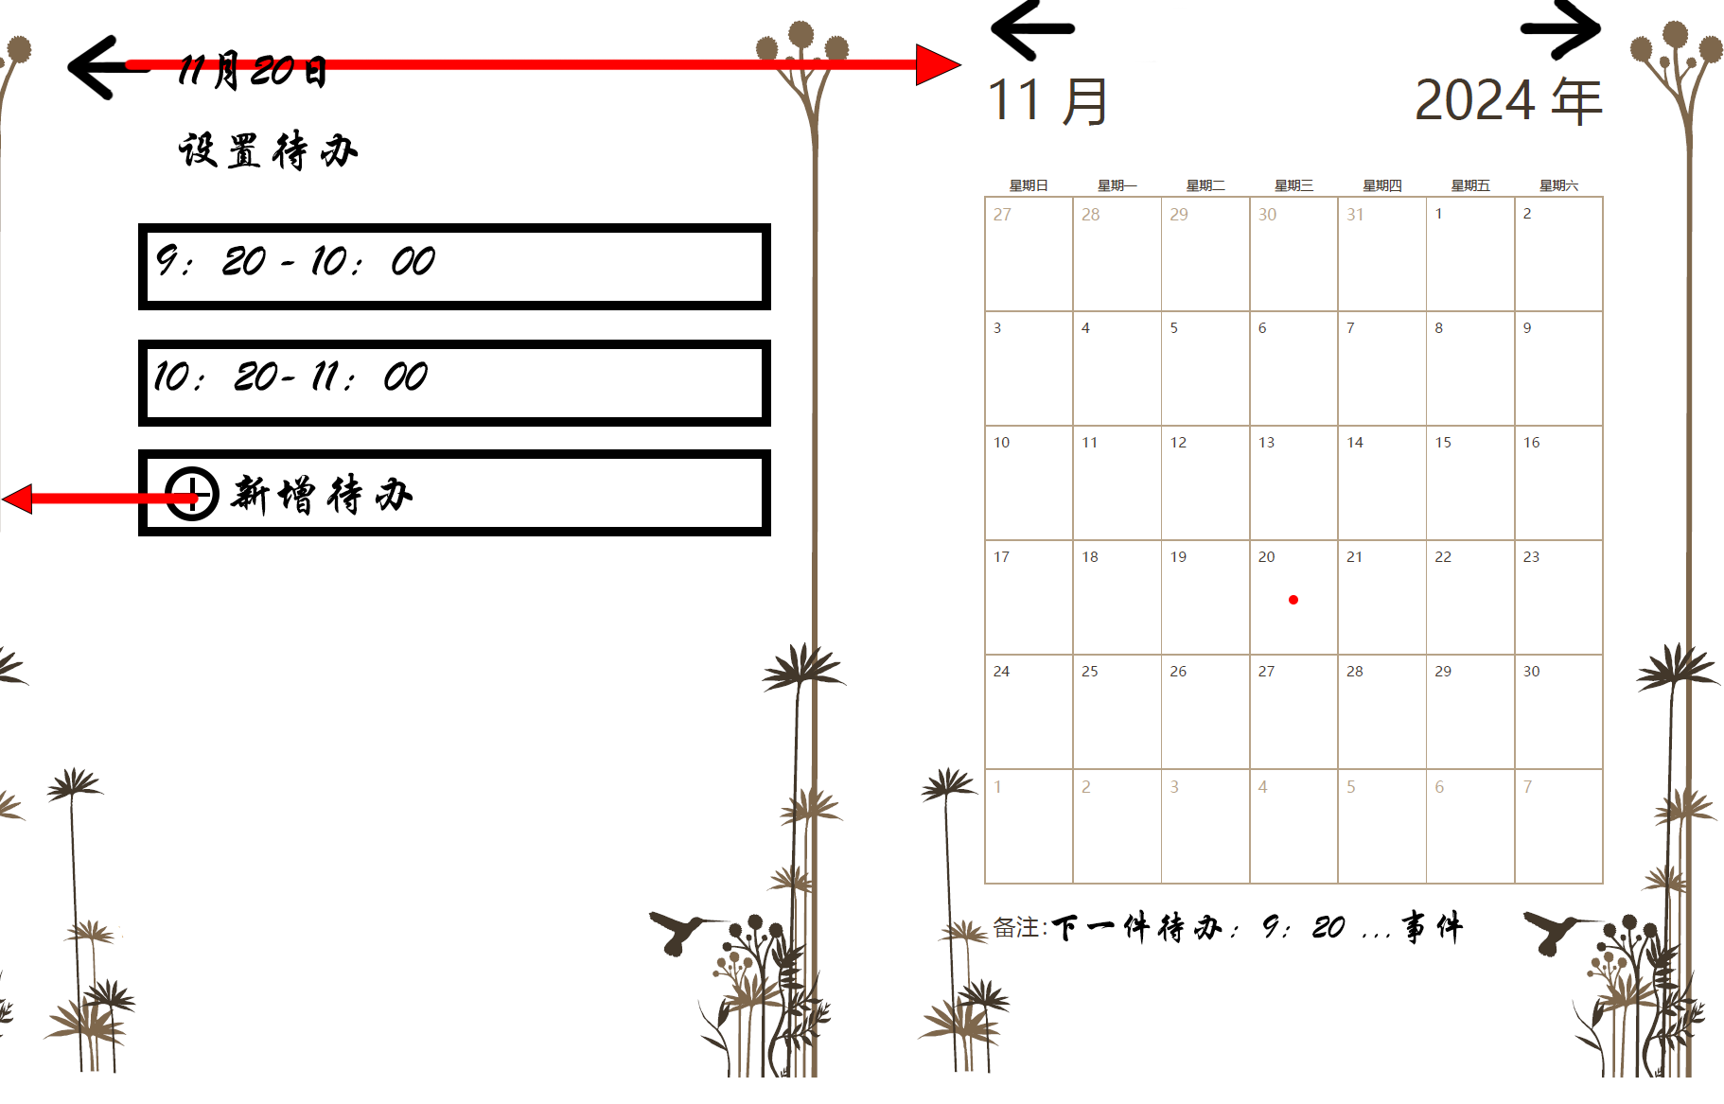
再下一步，用户可以选定某一日程，进入详情页。在详情页里，可以将待办的事的标题、详情填写并为它设立闹钟。

Slide 6
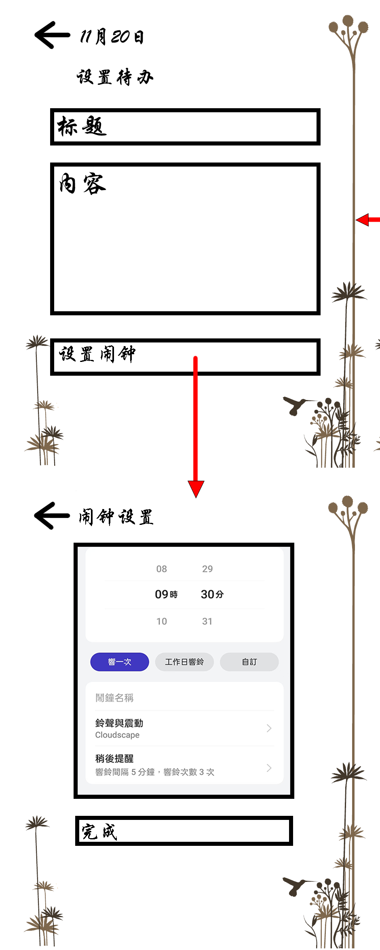
在设立闹钟的界面，用户可以自定义闹钟并为它设定音乐及震动。

